Slide 1
Cadre / hors cadre en contexte ethnologique (2)
(université de La Réunion – dpt d’Ethnologie)
2 - L’image… et son dedans

Slide 2


Visages d’Ambila (2004)

Slide 3



Slide 4
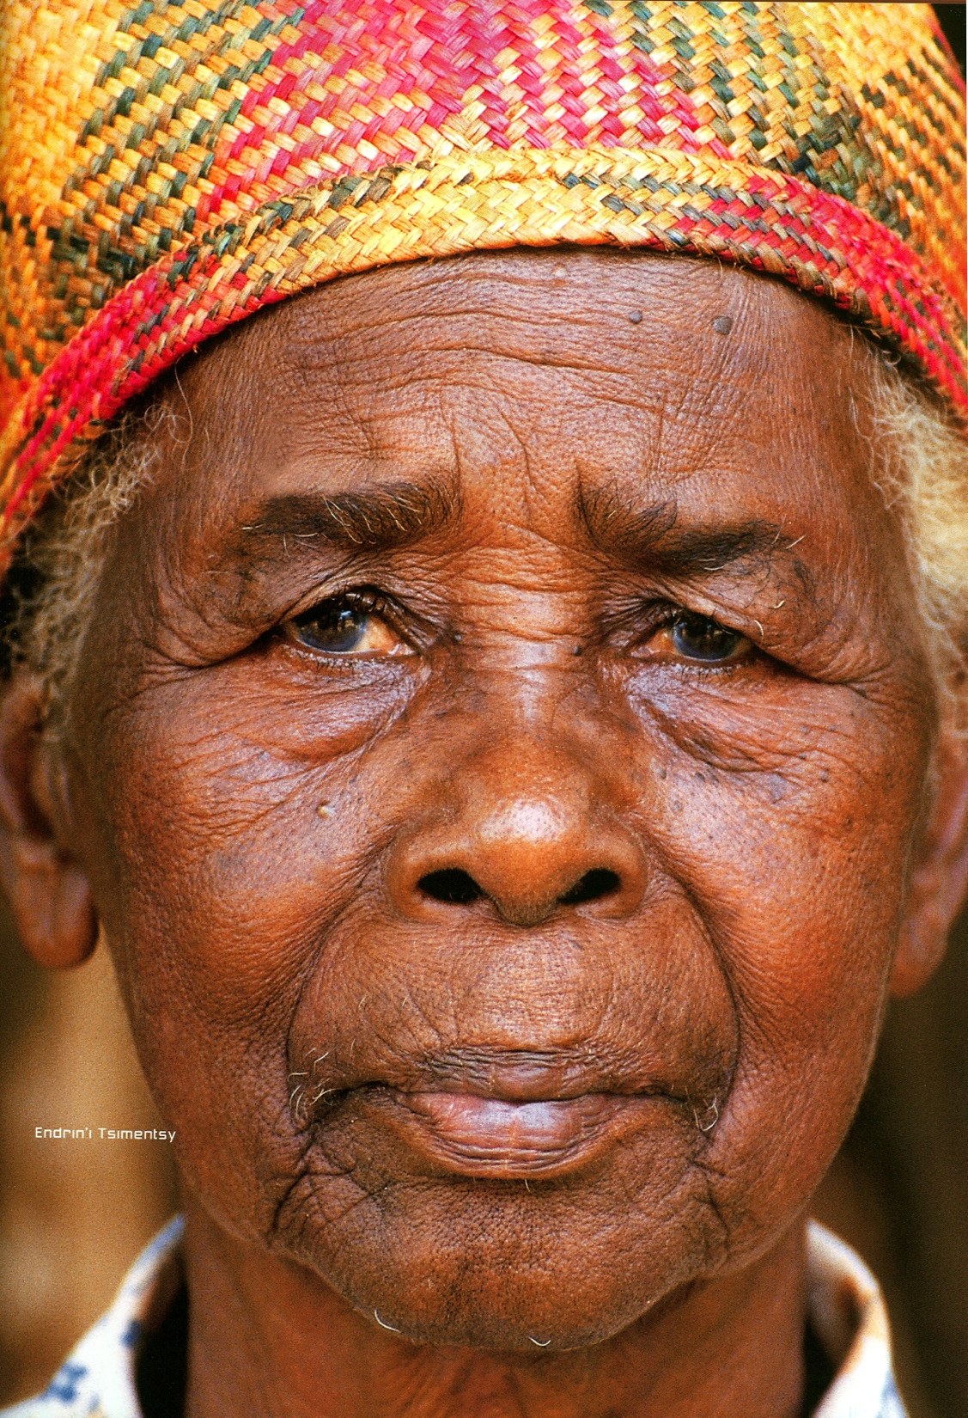

Slide 5
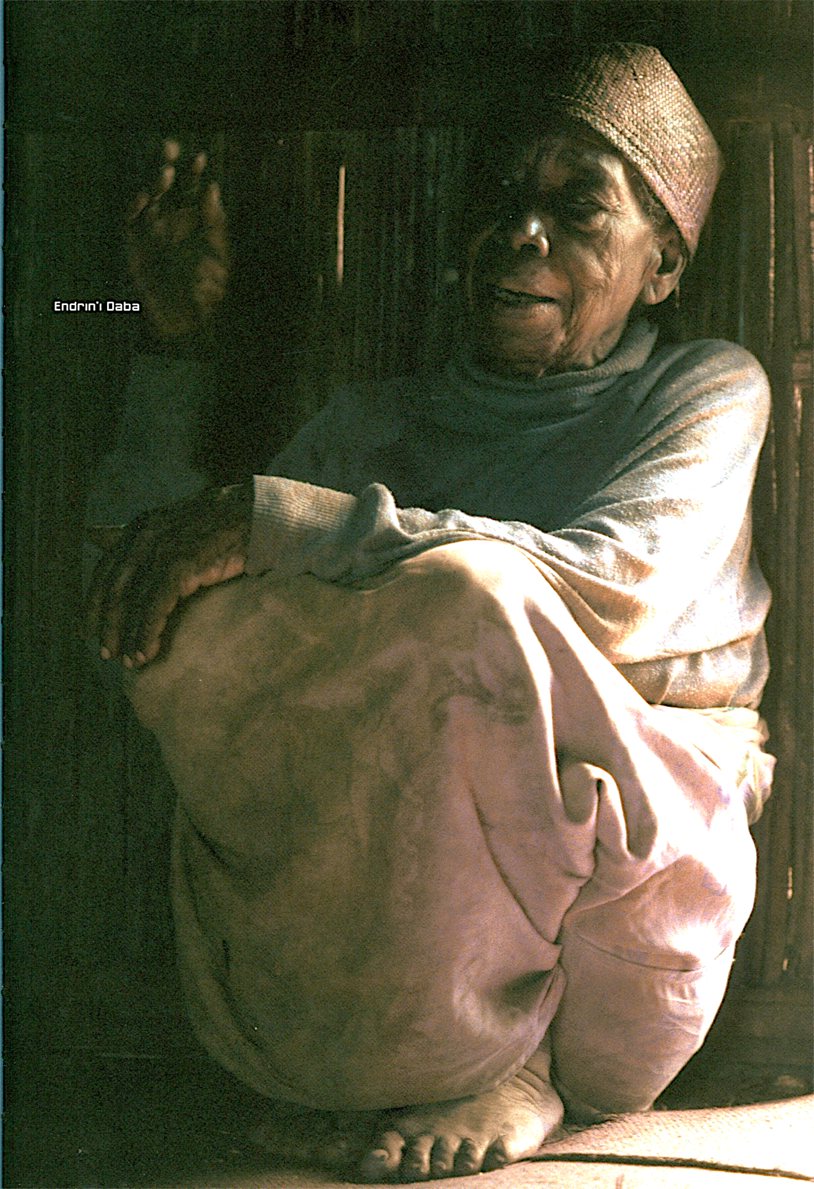

Slide 6
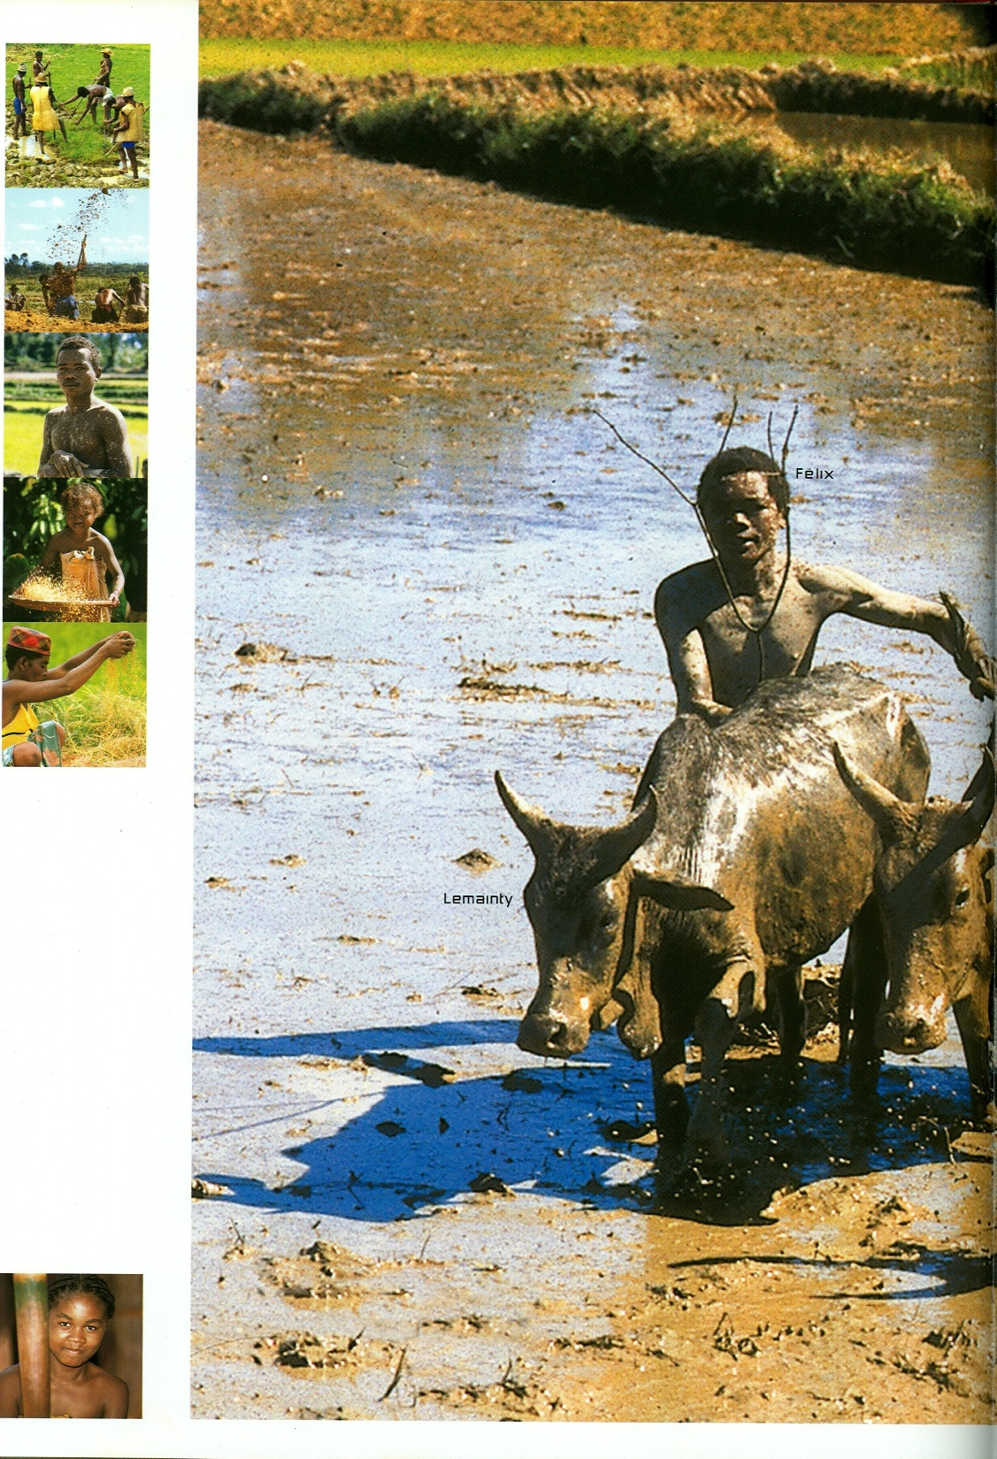


Slide 7
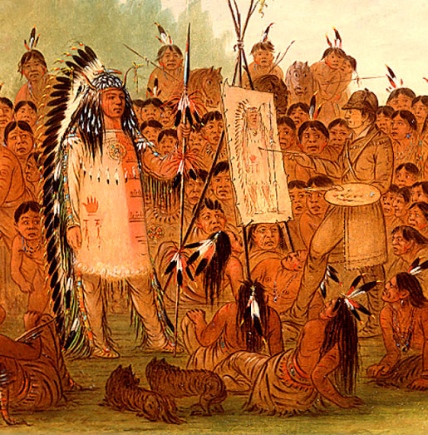
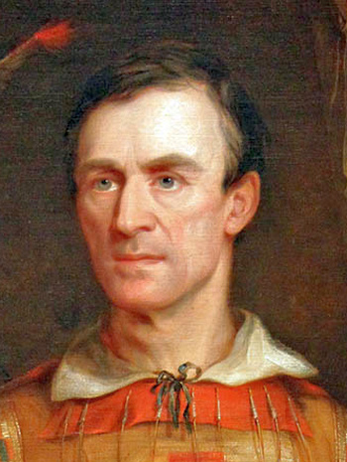
George Catlin (1796-1872)
Sur le terrain… et PAR WILLIAM FISK - 1849

Slide 8
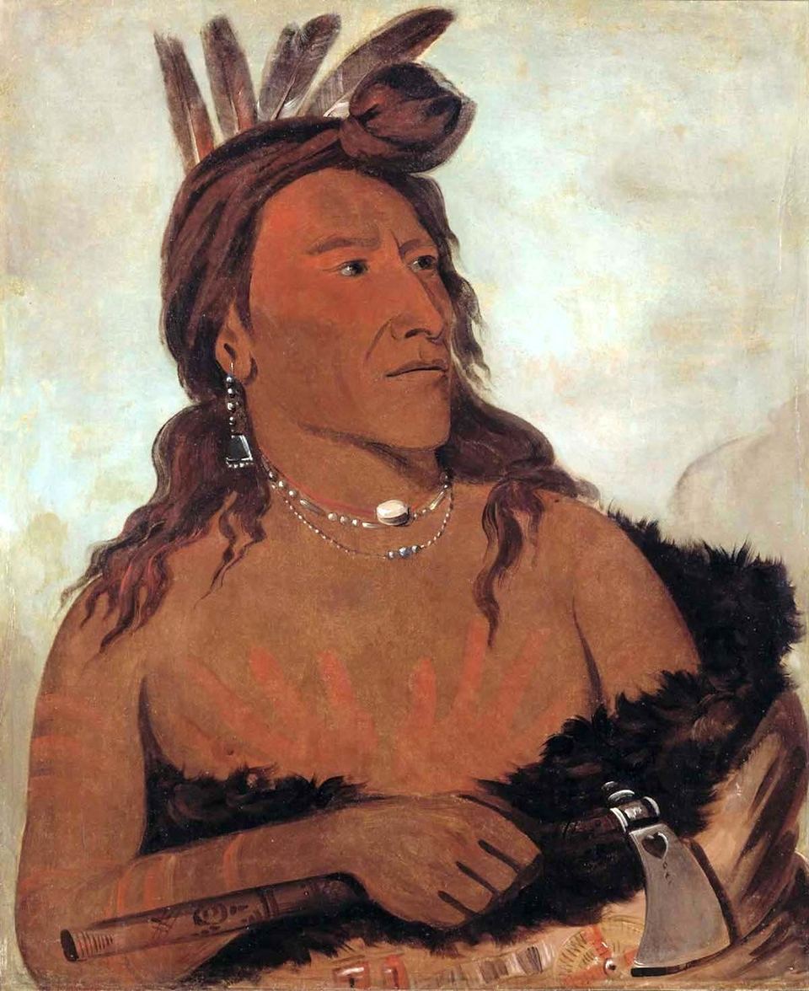
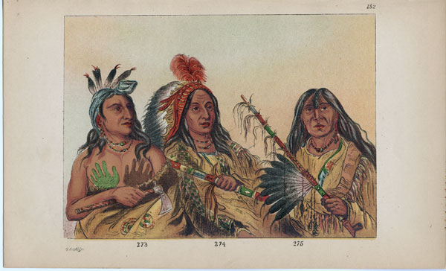
Mah-to-tchee-ga (Petit Ours)

Slide 9
« Mah-to-tchee-ga (Petit Ours) n’est qu’une moitié d’homme… »

Slide 10
"Tu ne feras point d'image taillée, ni rien qui ressemble à ce qui est dans les cieux, là-haut, ou sur la terre, ici-bas, ou dans les eaux, au-dessous de la terre"
(Exode, 20, 4).

Slide 11
Musawwir: le pouvoir générateur des formes, Dieu.
Être musawwir signifie donc se poser comme l'égal de Dieu.

Slide 12
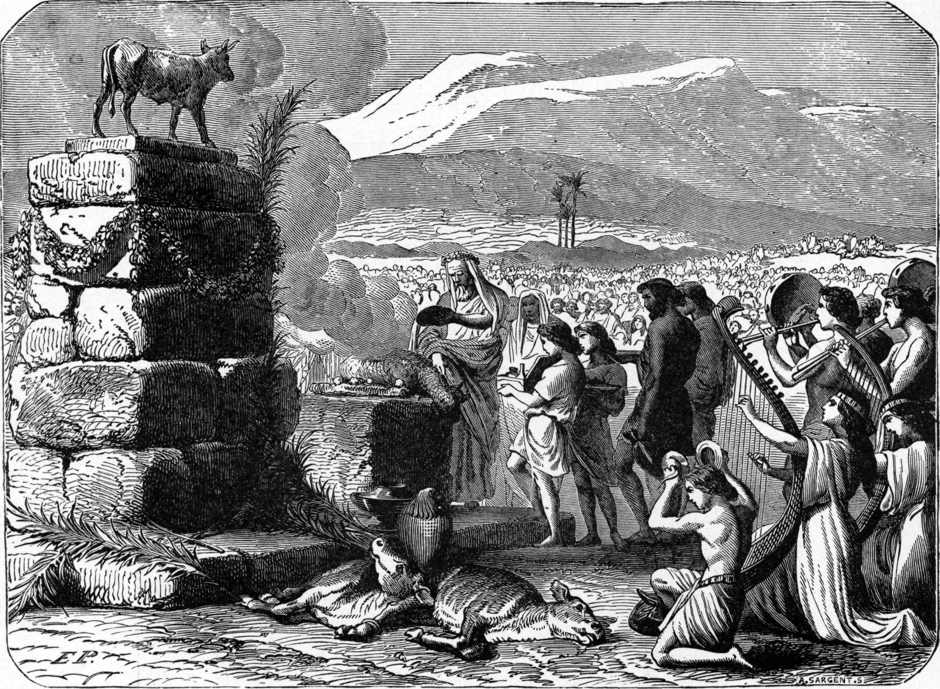
A. Sargent, illustrator for the 1897 Bible Pictures and What They Teach Us by Charles Foster

Slide 13
Les monothéismes prospèrent contre le fétichisme,
contre les idoles,
contre le pouvoir de l'homme d'imiter la vie.
Ce pouvoir étant mis au service des cultes de fertilité.

Slide 14
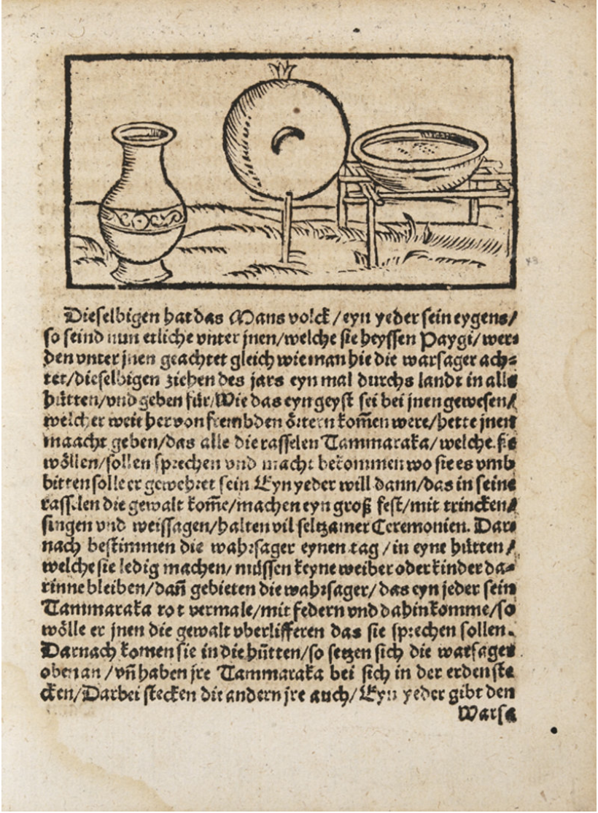
Staden, Hans: Warhaftige Historia und beschreibung eyner Landtschafft der Wilden/ Nacketen/ Grimmigen Menschfresser Leuthen [...]. Marpurg [Marburg], 1557.

Slide 15
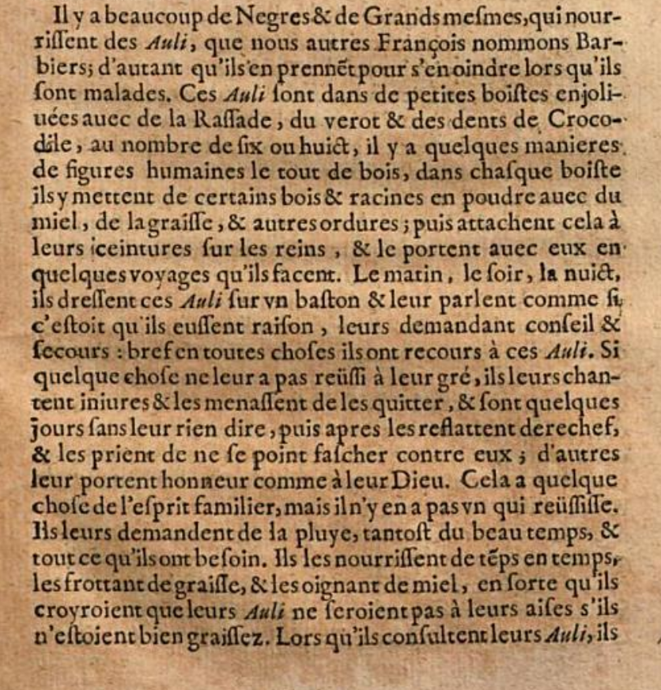
Histoire de la Grande Isle
Madagascar (1661)

Slide 16
Que peint l'art dit abstrait ?
Non pas des "sujets", mais des concepts.
Ce qu'exprime Klee quand il explique que "la nature naturante importe davantage [à l'artiste] que la nature naturée" et que son objet est de "remonter du Modèle à la Matrice."
(Théorie de l'art moderne, 1920, pp. 28-29).

Slide 17
« Dessine-moi un concept ! »
L’art dit « abstrait » :
degré zéro du fétichisme…

Slide 18
L’art abstrait selon Lévi-Strauss :
"[La peinture non figurative] est une école de peinture académique, où chaque artiste s'évertue à représenter la manière dont il exécuterait ses tableaux si d'aventure il en peignait."
(La Pensée sauvage, 1962 : 43)

Slide 19

« Les couleurs sont des choses. »
Color Study. Squares with Concentric Circles
Kandinsky, 1913

Slide 20
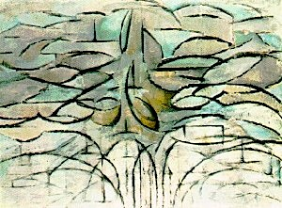
Mondrian :
Pommier en fleurs (1912)

Slide 21
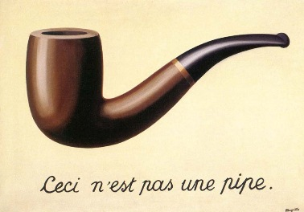

La trahison des images (1928-1929)

Slide 22
La trahison des images (1928-1929)
Pour expliquer ce qu'il a voulu représenter dans cette œuvre, Magritte a déclaré :
"La fameuse pipe, me l'a-t-on assez reprochée ! Et pourtant, pouvez-vous la bourrer ma pipe ? Non, n'est-ce pas, elle n'est qu'une représentation. Donc si j'avais écrit sous mon tableau "ceci est une pipe", j'aurais menti !"

Slide 23
Arbitraire du signe et double articulation…
le mot n’imite pas
(exception de l’onomatopée et de l’assonance)
alors que
l’image vise à faire disparaître la différence entre le sujet et sa représentation.

Slide 24
Slogan de VU :
(six cents numéros de 1928 à 1940)
« Le texte explique, la photo prouve »
anticipant cet autre, avant le déferlement de la télévision :
« Le poids des mots, le choc des photos »

Slide 25
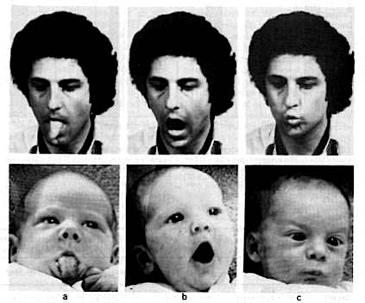
Newborn Infants Imitate Adult Facial Gestures
Andrew N. Meltzoff and M. Keith Moore
Child Development, Vol. 54, No. 3 (Jun., 1983)

Slide 26
Deux questions pour résumer :
1°) L’art relève-t-il du fétichisme, cette capacité de l’homme à donner vie grâce à son pouvoir d’imiter ? avec cette question corollaire : - Peut-on définir l’art moderne comme le degré zéro du fétichisme ?
2°) Si notre sensibilité à l’image procède de notre nature sociale, que penser d’un art visuel qui ne croit pas à l’image ?

